Slide 2


4조

Slide 3



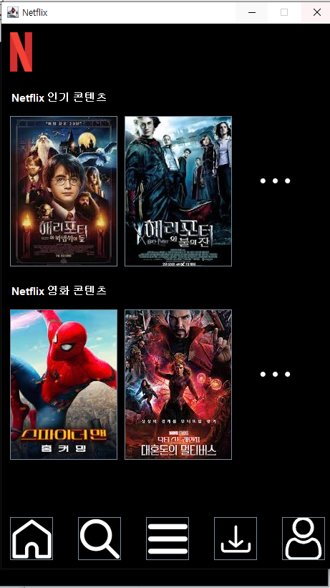
프로그램 소개
OTT
-OTT 프로그램
- 소개
넷플릭스(OTT) 영화정보를 볼수있다.
기능 구현
(1) 회원가입
(2) 로그인
(3) 결제
(4) 회원정보 수정
(5) 미디어
(6) 로그아웃
Notes:
프로그램 소개

Slide 4
소개
Notes:
조원소개

Slide 5
4조 OTT 사이트
조원 소개
회원가입
로그인
결제
미디어
이름
이름
이름
이름
Notes:
조원소개

Slide 6
4조 OTT 사이트
회원가입 페이지
회원가입
로그인
결제
미디어
이름
이름
이름
이름
Notes:
회원가입 페이지 넘어가는부분

Slide 7
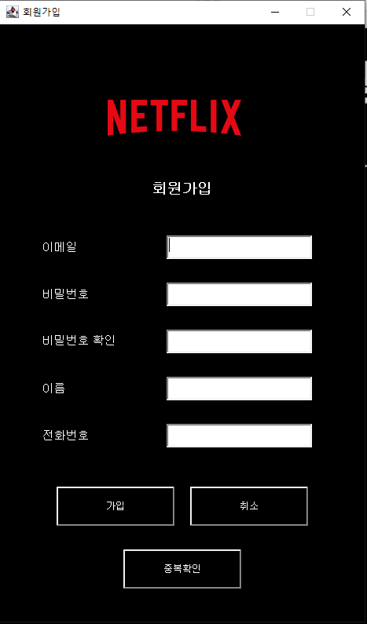
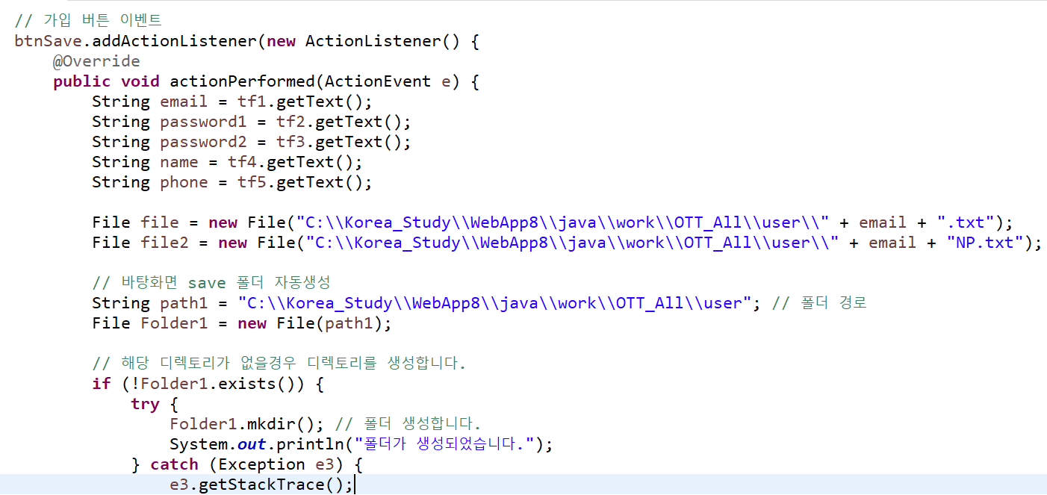
프로그램 소개
회원 가입 코드(폴더 생성)
- This PPT is made by Garam Blog
Notes:
회원가입 페이지 코드1

Slide 8
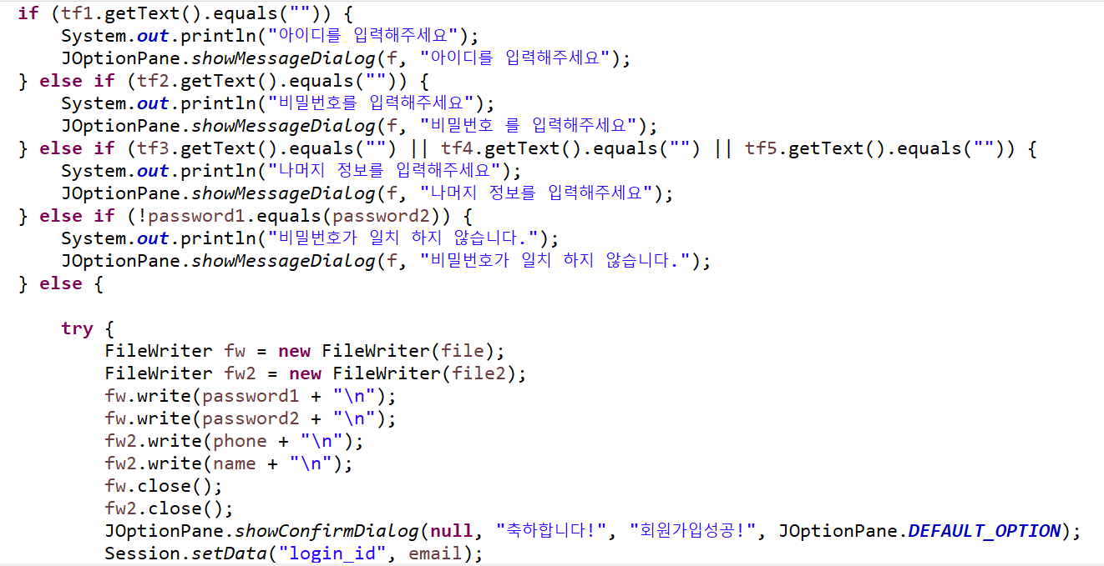
프로그램 소개
회원 가입 코드(가입)
- This PPT is made by Garam Blog
Notes:
회원가입 페이지 코드2

Slide 9
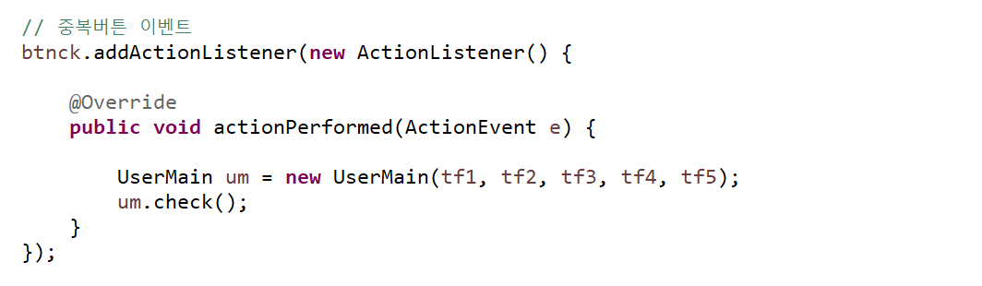
프로그램 소개
회원 가입 코드(중복처리)
- This PPT is made by Garam Blog
Notes:
회원가입 페이지 코드1

Slide 10
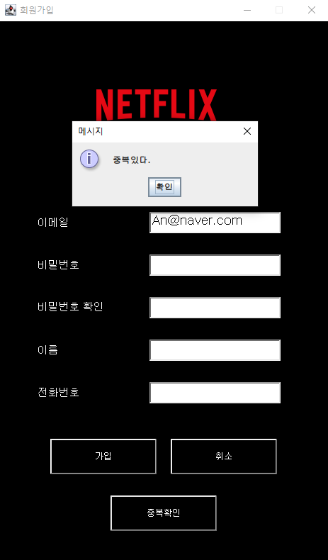
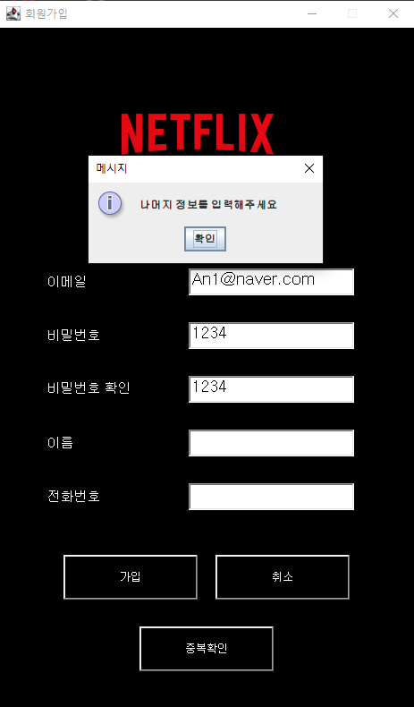
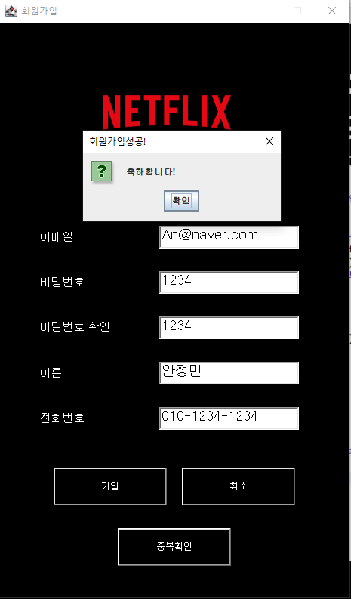
프로그램 소개
회원 가입 실패,성공
중복 확인
정보 빠트림
가입 성공
- This PPT is made by Garam Blog
Notes:
회원가입 페이지 사진

Slide 11
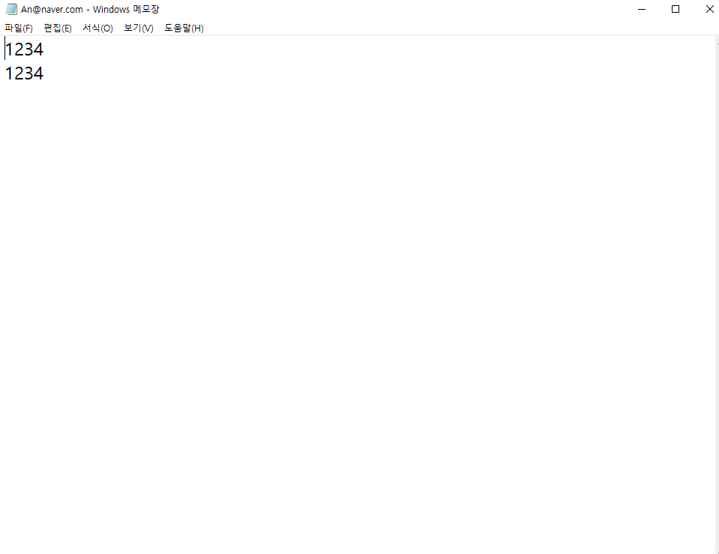
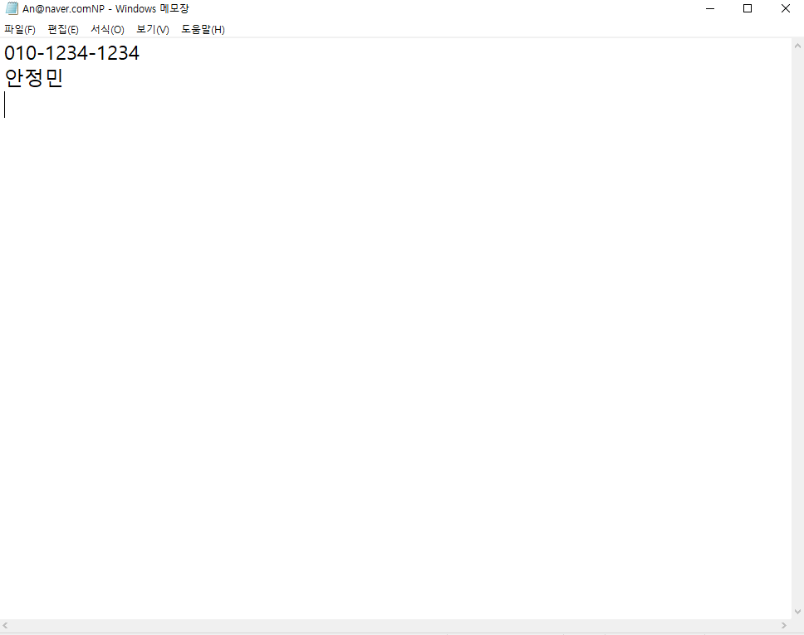
프로그램 소개
회원 가입시 파일 저장
아이디 , 비밀번호 저장
이름 , 전화번호 저장
- This PPT is made by Garam Blog
Notes:
회원가입 페이지 사진2

Slide 12
4조 OTT 사이트
로그인 페이지
회원가입
로그인
결제
미디어
이름
이름
이름
이름
Notes:
로그인 페이지 넘어가는 부분

Slide 13
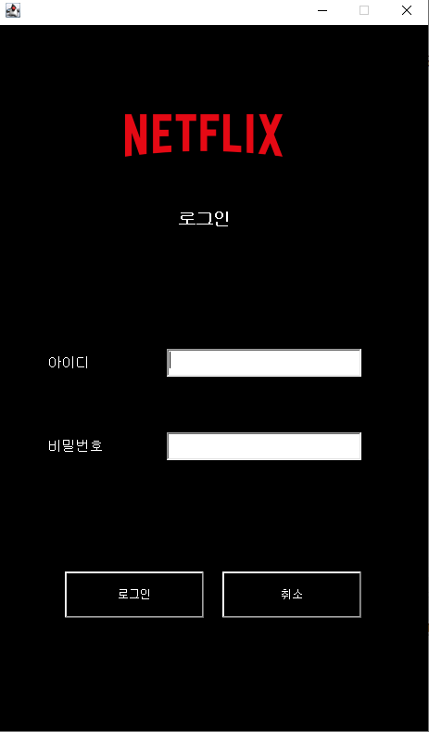
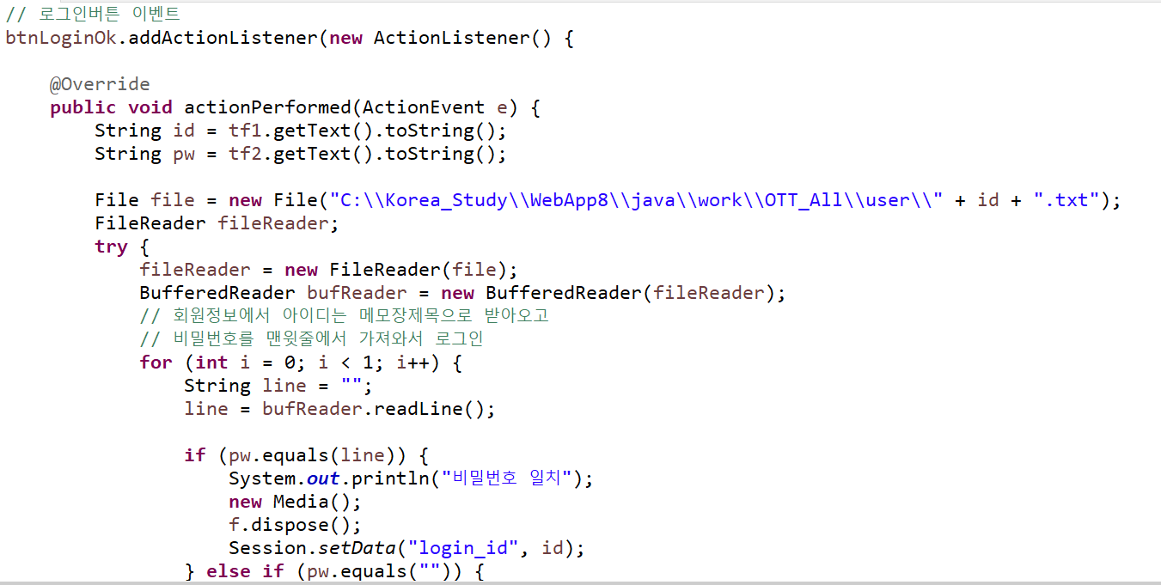
프로그램 소개
로그인 코드(로그인 성공)
- This PPT is made by Garam Blog
Notes:
로그인 코드1

Slide 14
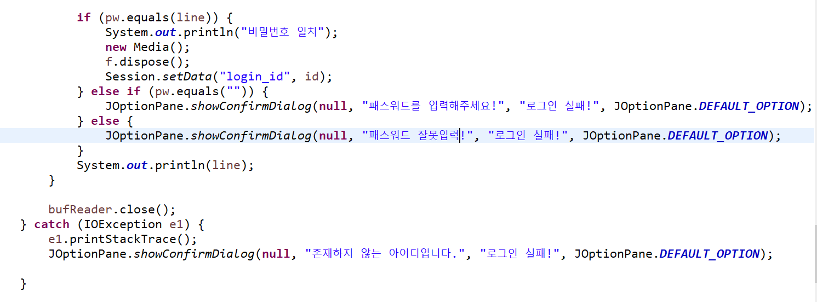
프로그램 소개
로그인 코드(로그인 실패)
- This PPT is made by Garam Blog
Notes:
로그인 코드2

Slide 15
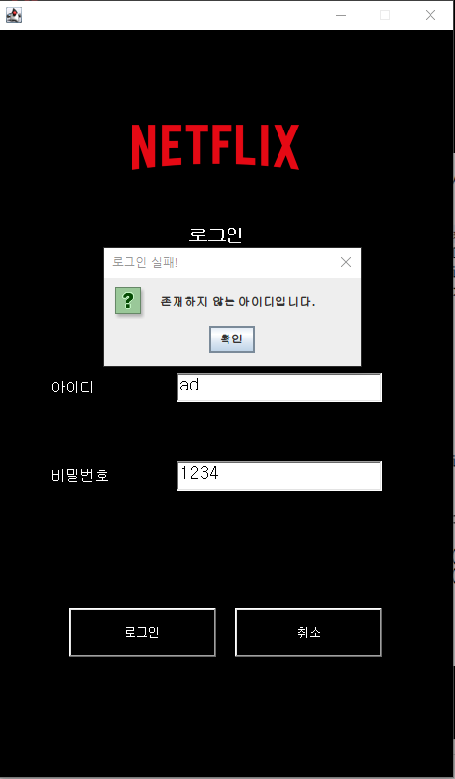
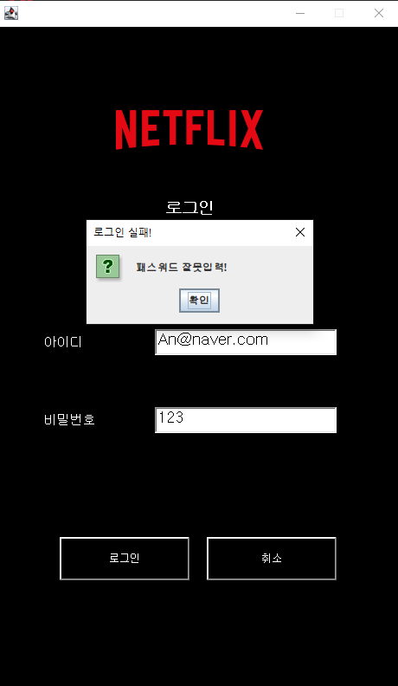
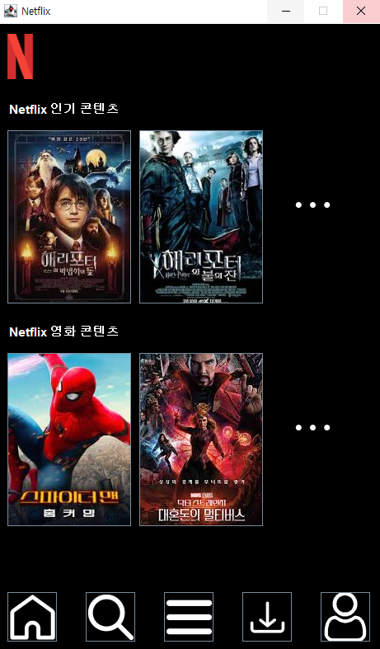
프로그램 소개
로그인 실패, 성공
존재하지않는 ID
비밀번호 틀림
로그인 성공
- This PPT is made by Garam Blog
Notes:
로그인 성공 실패

Slide 16
4조 OTT 사이트
결제 페이지
회원가입
로그인
결제
미디어
이름
이름
이름
이름
Notes:
결제페이지 넘어가는 부분

Slide 17
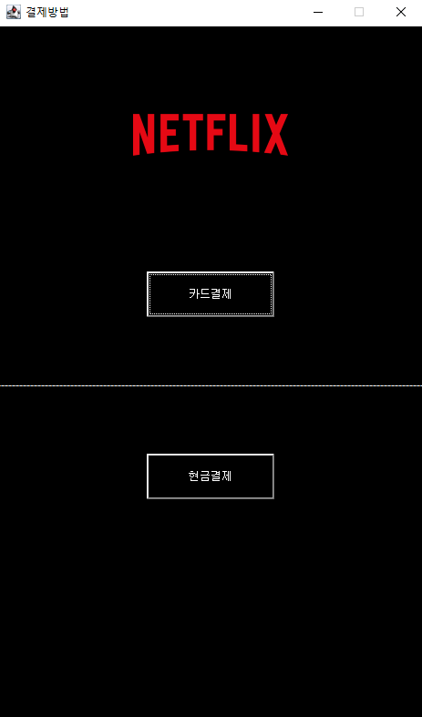
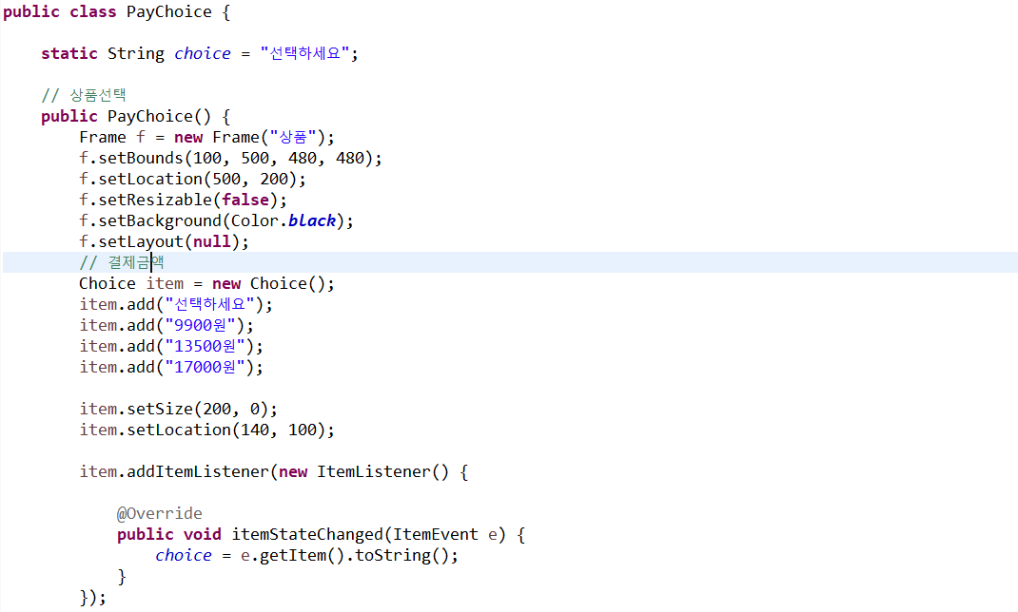
프로그램 소개
결제 코드(상품,금액선택)
- This PPT is made by Garam Blog
Notes:
결제 코드1

Slide 18
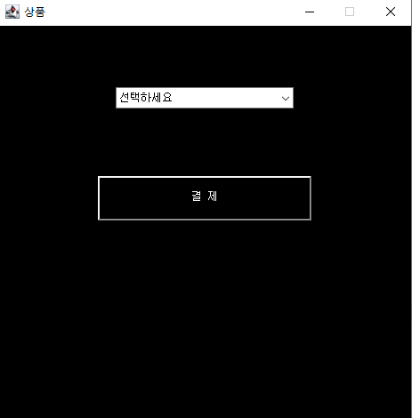
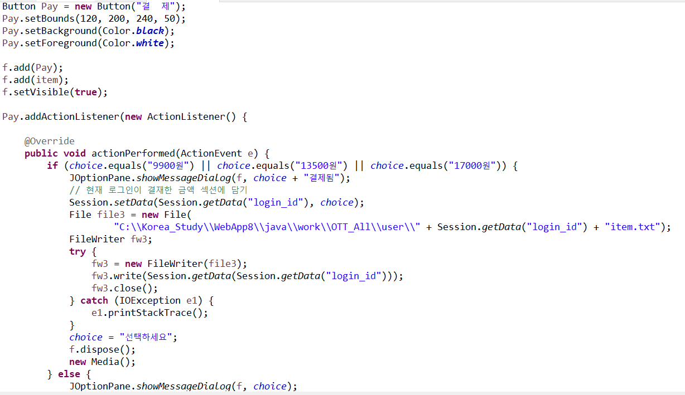
프로그램 소개
결제 코드(결제 성공)
- This PPT is made by Garam Blog
Notes:
결제 코드2

Slide 19
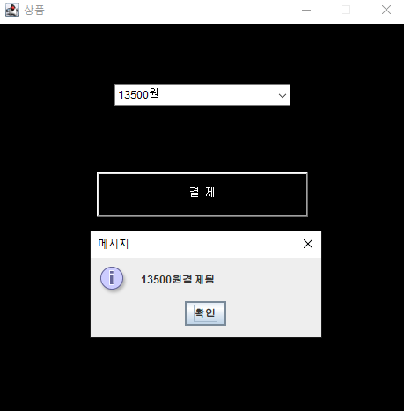
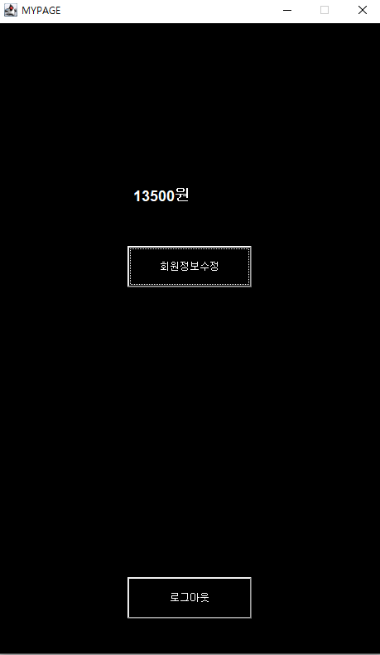
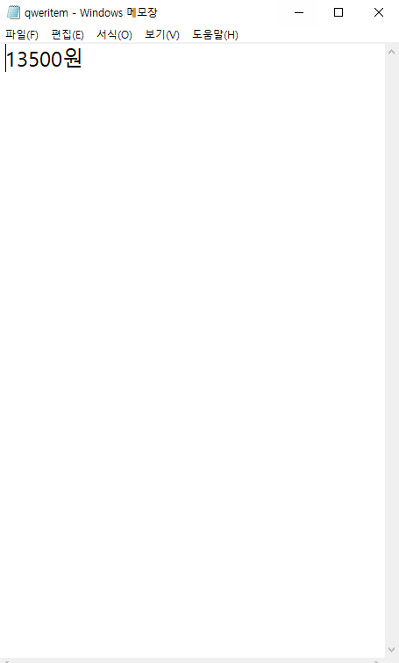
프로그램 소개
결제 성공,Mypage
결제 완료
Mypage 내 결제금액확인
파일로 저장
- This PPT is made by Garam Blog
Notes:
결제 성공, 마이페이지

Slide 20
4조 OTT 사이트
미디어 페이지
회원가입
로그인
결제
미디어
이름
이름
이름
이름
Notes:
미디어 페이지 넘어가는부분

Slide 21
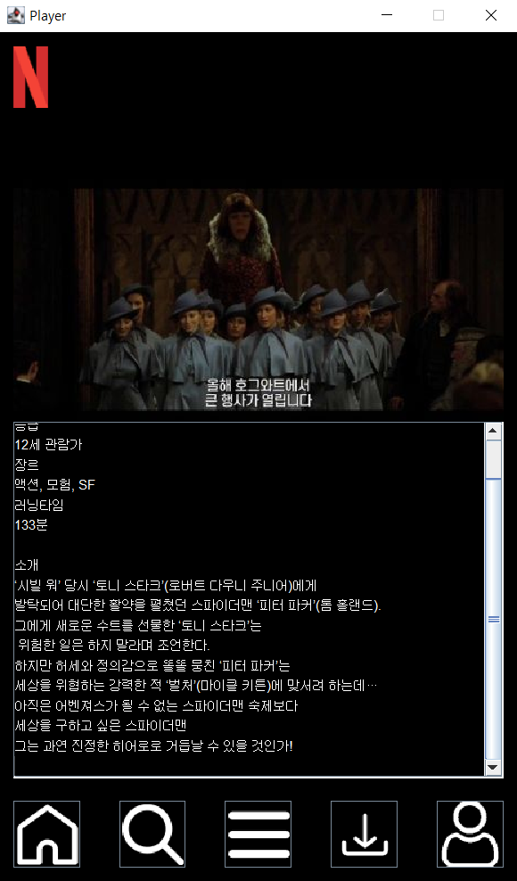
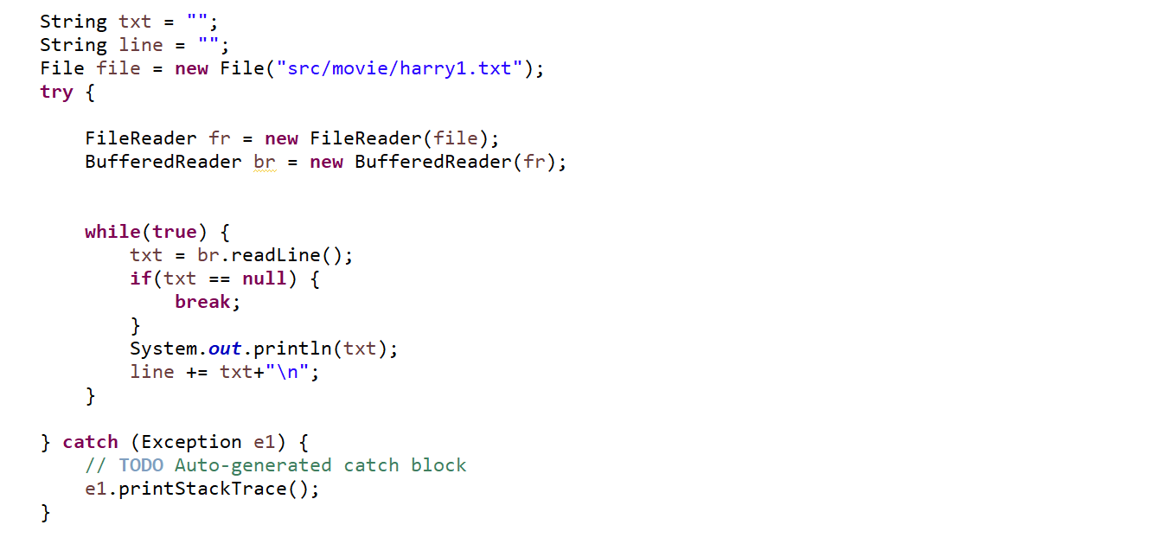
프로그램 소개
미디어 코드(1)
- This PPT is made by Garam Blog
Notes:
결제 코드2

Slide 22
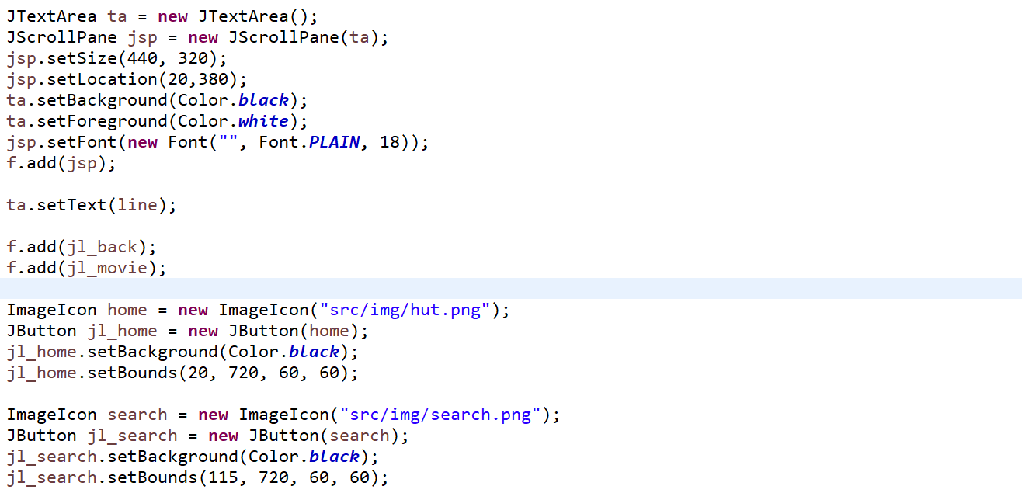
프로그램 소개
미디어 코드(2)
- This PPT is made by Garam Blog
Notes:
결제 코드2

Slide 23
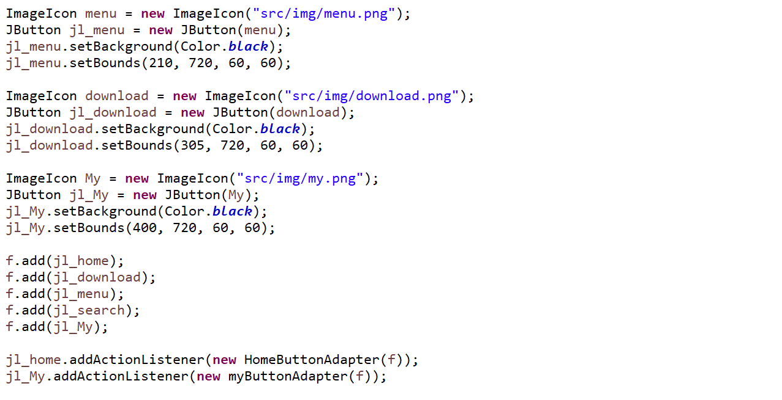
프로그램 소개
미디어 코드(3)
- This PPT is made by Garam Blog
Notes:
결제 코드2

Slide 24
4조 OTT 사이트
그 외 회원정보 수정
회원정보 수정
Notes:
회원정보 수정

Slide 25
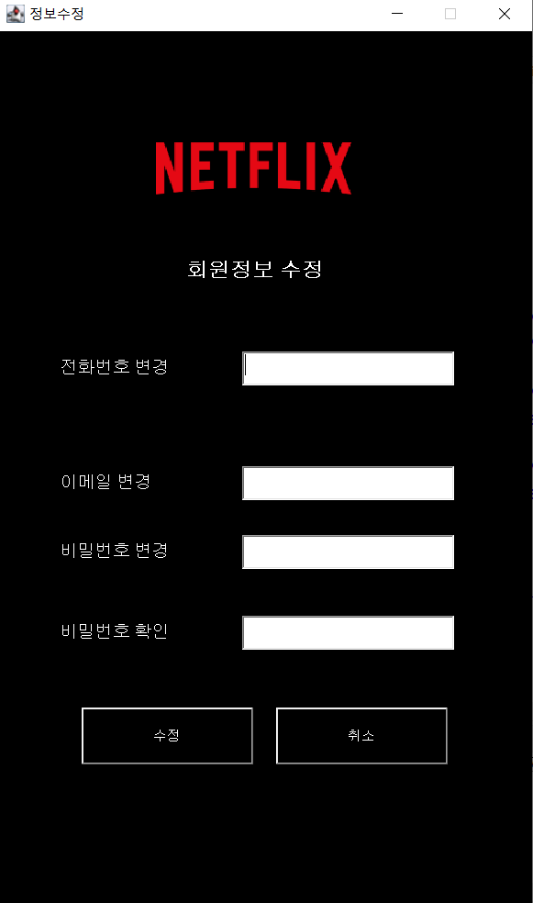
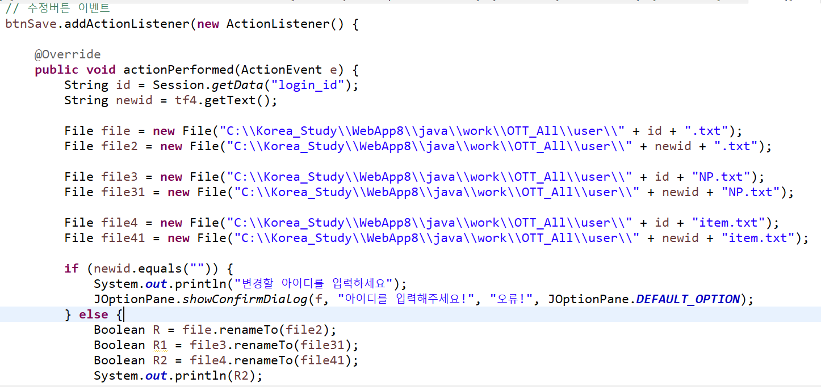
프로그램 소개
회원 정보 수정 코드(1)
- This PPT is made by Garam Blog
Notes:
회원정보 수정코드 1

Slide 26
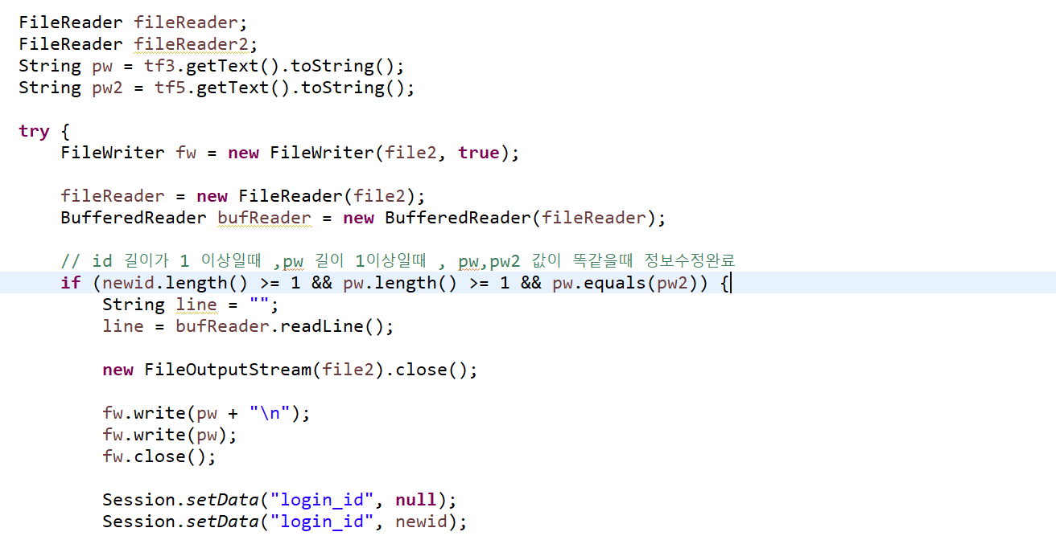
프로그램 소개
회원 정보 수정 코드(2)
- This PPT is made by Garam Blog
Notes:
회원정보 수정코드 1

Slide 27
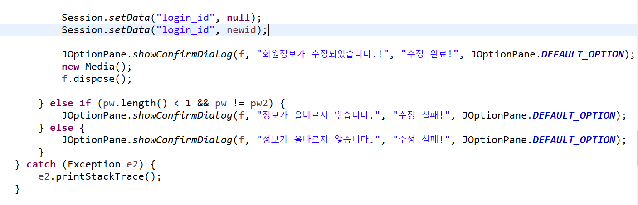
프로그램 소개
회원 정보 수정 코드(3)
- This PPT is made by Garam Blog
Notes:
회원정보 수정코드 1

Slide 28
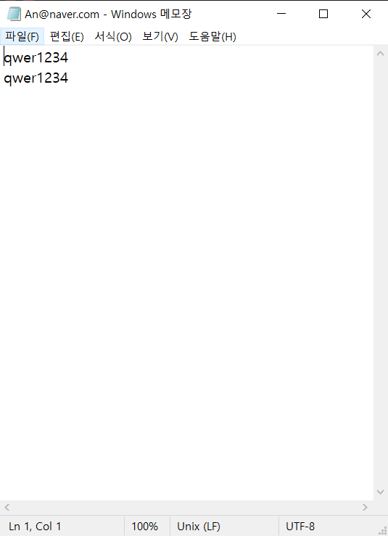
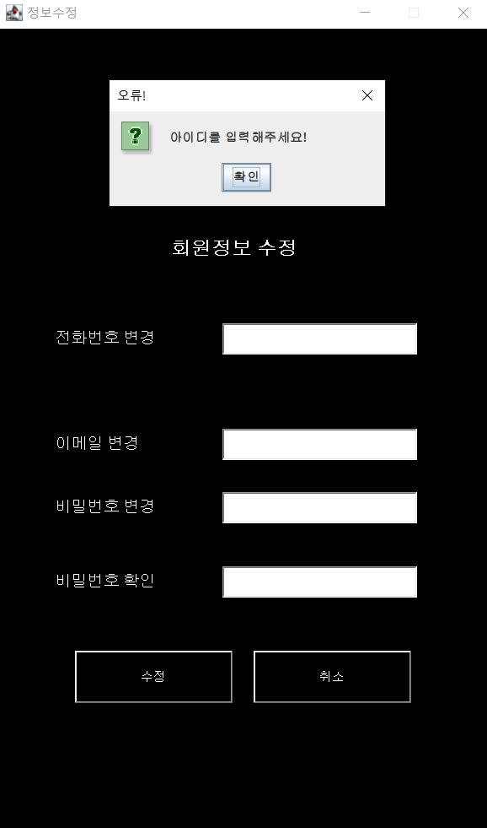
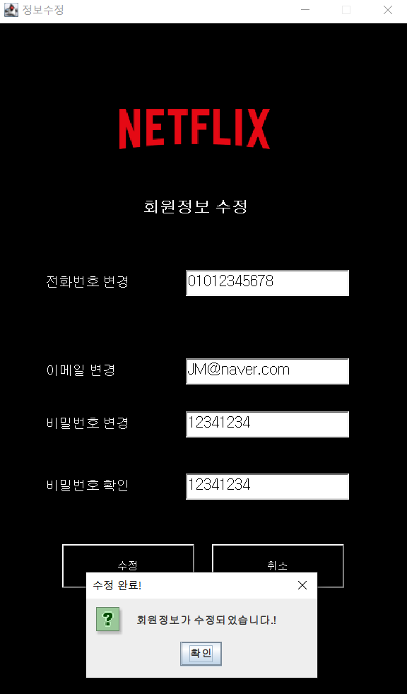
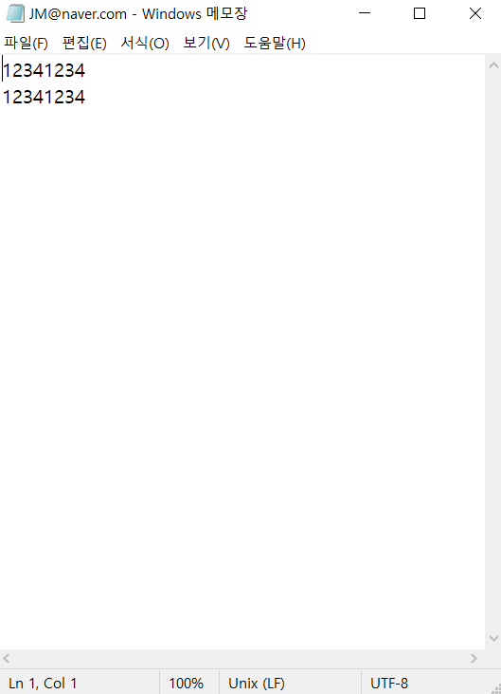
프로그램 소개
회원정보 수정 성공
정보 수정 전
실패
성공
정보 수정 후
- This PPT is made by Garam Blog
Notes:
회원정보 수정 성공

Slide 29
4조 OTT 사이트
그 외 로그아웃(마지막)
로그아웃
Notes:
로그아웃 넘어가는 페이지

Slide 30
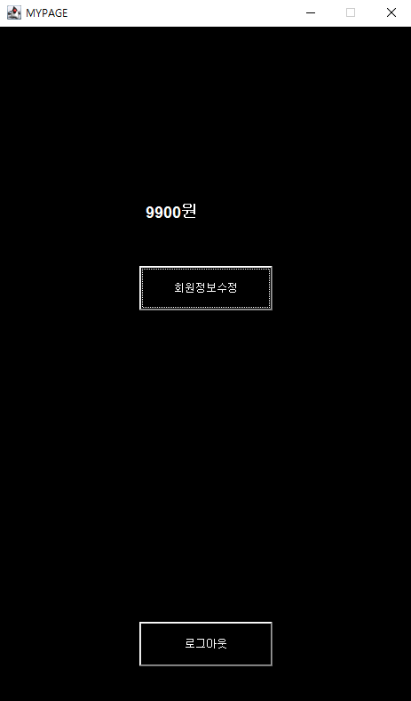
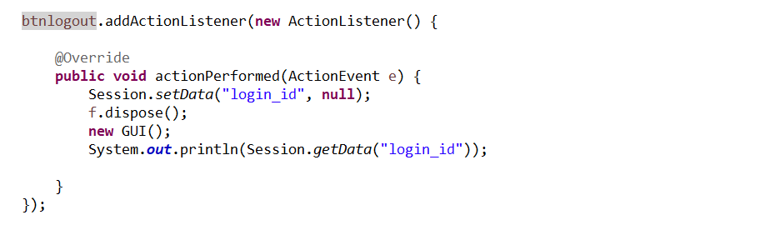
프로그램 소개
로그아웃 코드
- This PPT is made by Garam Blog

Slide 31
4조 OTT 사이트
후기
이름
이름
이름
이름
Notes:
조원소개

Slide 32


시리즈
1. Contents
재생
상세 정보
- This PPT is made by Garam Blog

Slide 33
끝
Notes:
조원소개

